Slide 1
Bonjour! J’ aime le français

Slide 2
REVISION

Slide 3
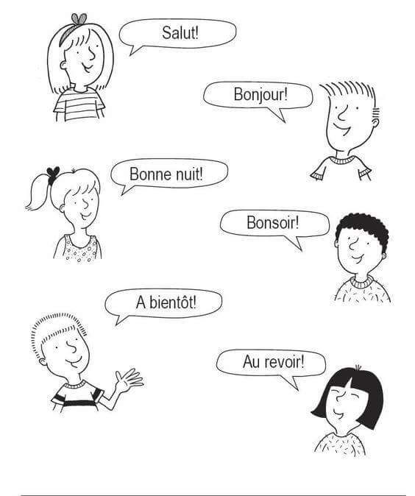

Slide 4
SALUTATIONS ΧΑΙΡΕΤΙΣΜΟΙ

Slide 5
Comment ça va? Τι κάνεις;
Bien
Très bien
Comme ci, comme ça
Mal

Slide 6
EXERCICE
Copie les salutations dans ton cahier
Να αντιγράψεις τους χαιρετισμούς στο τετράδιό σου
Ecris un dialogue
Γράψε ένα δικό σου διάλογο

Slide 7
SALUTATIONS XΑΙΡΕΤΙΣΜΟΙ

Slide 8
ΜΕΡΙΚΕΣ ΚΑΙΝΟΥΡΓΙΕΣ ΕΚΦΡΑΣΕΙΣ..
Bon voyage = Καλό ταξίδι
Bon anniversaire= Να τα εκατοστίσεις
Bon appetit= Καλή όρεξη
Joyeux Noel=Καλά Χριστούγεννα
Βonnes vacances= Καλές διακοπές
Copie
Να τα αντιγράψεις στο τετράδιό σου

Slide 9
EXERCICES
Traduis en français Να τα μεταφράσεις στο τετράδιό σου
Καλημέρα - Γεια σου - Αντίο - Καληνύχτα
Καλησπέρα - Τα λέμε σύντομα - Τα λέμε αύριο - Συγγνώμη - Καλή όρεξη
Ευχαριστώ πολύ - Σας παρακαλώ - Καλό ταξίδι
Τι κάνεις- Καλά - Έτσι κι έτσι- Να τα εκατοστίσεις - Καλές διακοπές

Slide 10
Qui est-ce? = Ποιος είναι? Qu’ est-ce que c’ est? =Τι είναι αυτό?
EXERCICE Trouve la question= Βρες την ερώτηση
Ecris dans ton cahier= Γράψε στο τετράδιό σου 1.C’ est un livre
2. C’ est Marc
3. Ce sont des cahiers
4. C’ est monsieur Dupont
5. Ce sont nos amis
6. C’ est un tableau
7. Ce sont mes frères
8. C’ est Sakis Rouvas

Slide 11
Au revoir

